Slide 1
火車時刻表
柳承豪

Slide 2

網頁使用到

Slide 3
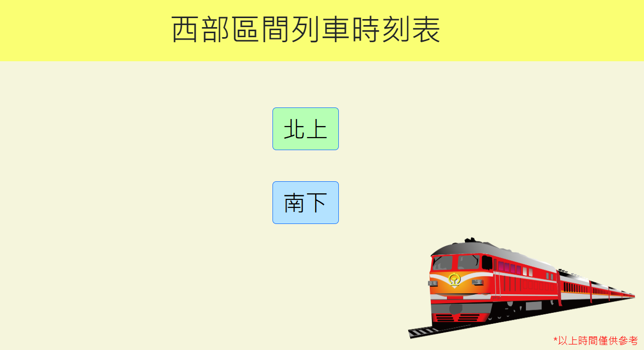
主畫面

Slide 4
主畫面
按鈕:選擇列車的行駛方向
點擊後前往相關頁面

Slide 5
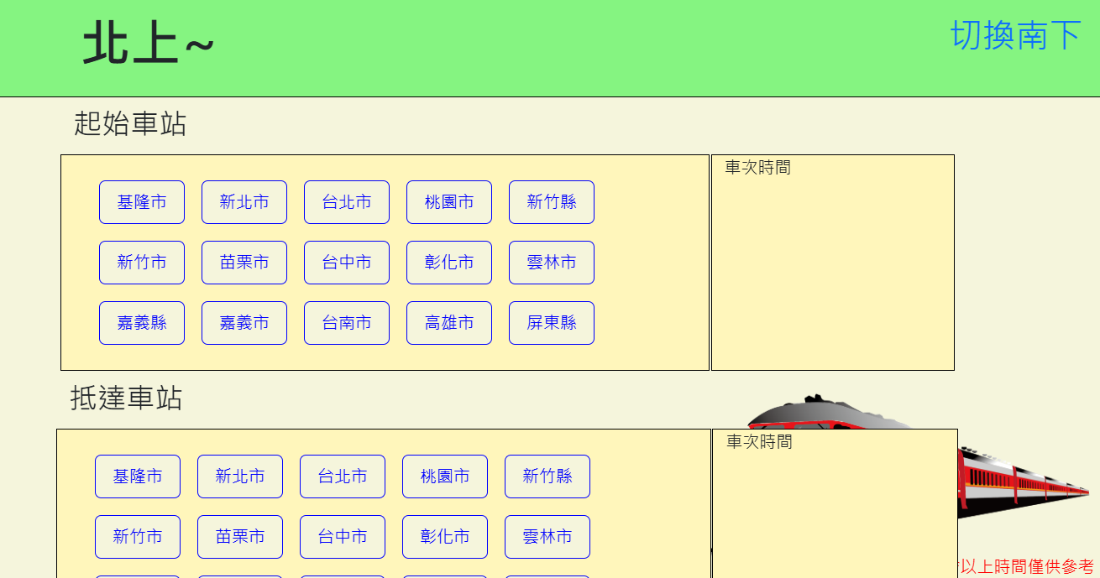
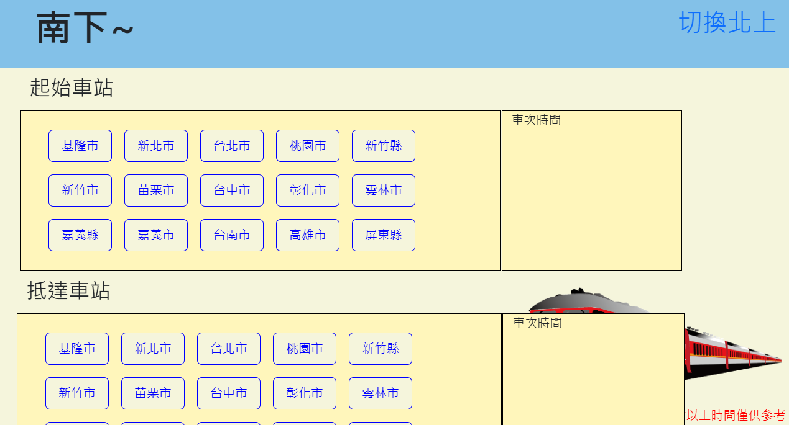
北上和南下車站的頁面

Slide 6
標題
切換北上/南下按鈕
縣市按鈕:點擊後出現車站

Slide 7
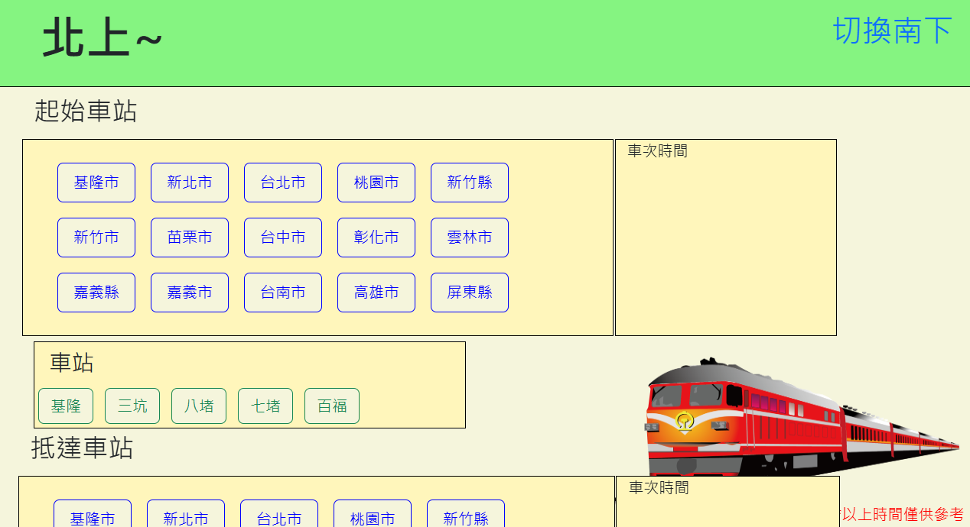
*選擇縣市點下後出現車站

Slide 8
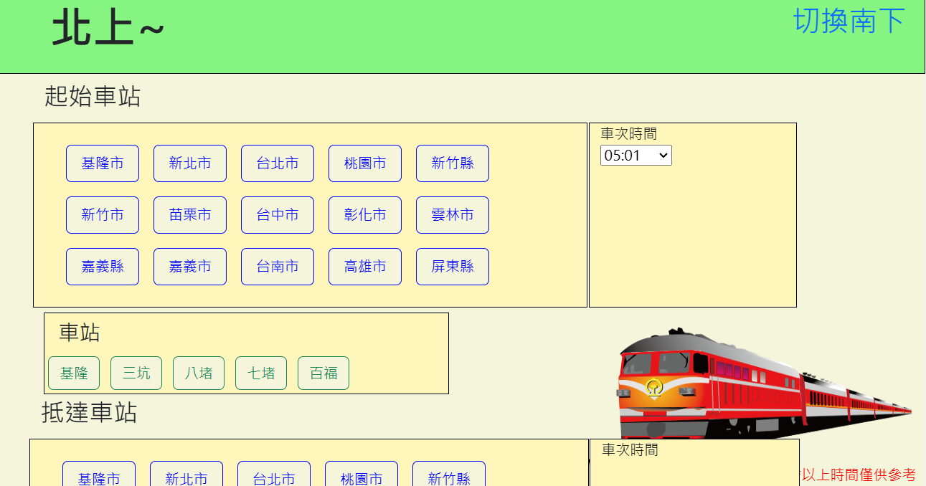
點擊後右邊出現列車到站時間

Slide 9
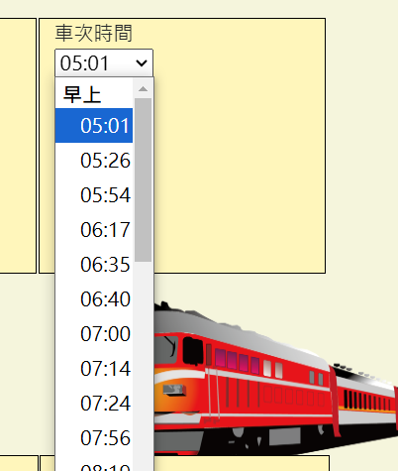
可以選擇想要利用的時間

Slide 10
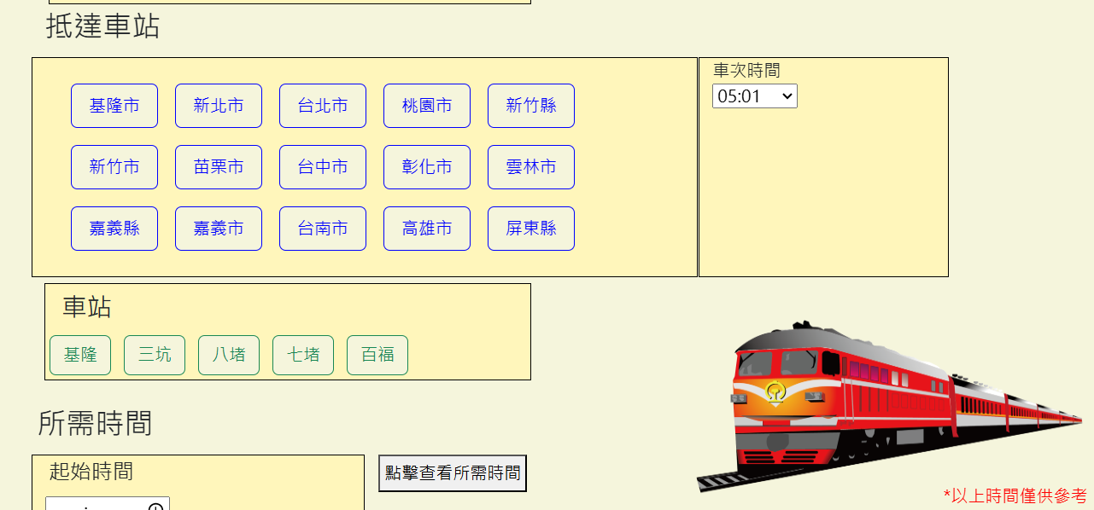
抵達車站部分也是同樣做法

Slide 11
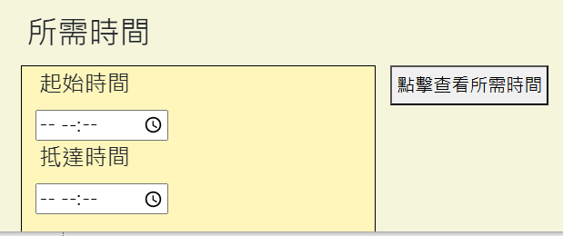
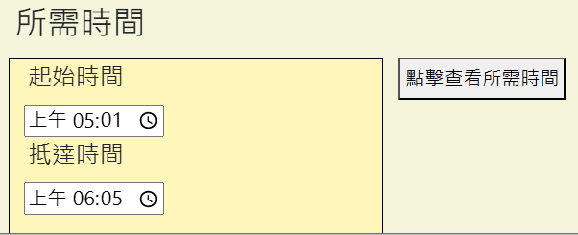
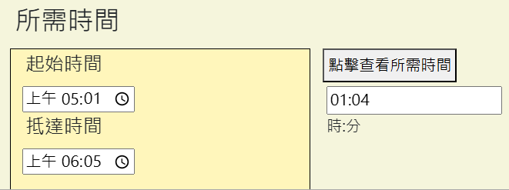
所需時間部份可以填入時間算出中間搭乘時間
點擊右邊按鈕後出現計算過的時間

Slide 12
使用到的資料及圖片
圖片:https://zh.lovepik.com/download/detail/828762845?byso=1&type=
時刻表資料:https://www.railway.gov.tw/tra-tip-web/tip/tip00C/tipC21/view?proCode=8ae4cac3756b7b41017572e9077f1790&subCode=8ae4cac3756b7b41017573e352ae18f8

Slide 13
謝謝收看

